Slide 1
中国碳市场数据质量智慧化治理实践
生态环境部信息中心 吴海东
2025年

Slide 2
主要内容
一
形势与任务
二
实践与成效
三
工作与展望

Slide 3
主要内容
一
形势与任务
二
实践与成效
三
工作与展望

Slide 4
  碳市场数据质量面临新形势新要求
进一步发展碳市场，完善法律法规政策，逐步扩大行业覆盖范围，丰富交易品种和交易方式，降低碳减排成本，增强企业绿色低碳发展意识，并启动温室气体自愿减排交易市场，建成更加有效、更有活力、更具国际影响力的碳市场。
深化人工智能等数字技术应用，构建美丽中国数字化治理体系，建设绿色智慧的数字生态文明。
——习近平总书记在全国生态环境保护大会上的讲话（2023年7月17日）
必须完善生态文明制度体系，协同推进降碳、减污、扩绿、增长，积极应对气候变化，加快完善落实绿水青山就是金山银山理念的体制机制。要完善生态文明基础体制，健全生态环境治理体系，健全绿色低碳发展机制。
——中国共产党第二十届中央委员会第三次全体会议公报（2024年7月18日）

Slide 5
  中国政府高度重视碳市场数据质量
数据质量是碳市场的生命线，是碳市场平稳有序运行和健康发展的基石。
碳排放权交易管理暂行条例
碳排放权交易管理办法(试行)
碳排放权登记管理规则
碳排放权交易管理规则
温室气体排放核算指南
温室气体排放核查技术指南
……
健全完善制度
中国碳市场制度体系
数据质量管理思路
建立三级联审机制
转化
数据质量管理制度
数据质量管理思路
大数据穿透式监管
保障
严厉打击违法行为
全面加强宣传培训

Slide 6
  信息化、数字化、智能化是创新数据质量管理的重要手段
充分发挥信息化、数字化、智能化在数据质量管理中的关键支撑作用，以信息化串联业务主体，以数字化贯通业务环节，以智能化助力分析决策，构建数据质量分析模型，实现碳排放数据全过程管理、全流程追溯，不断提升数据质量管理水平，保障碳市场高质量运行。
信息化
智能化
数字化

Slide 7
主要内容
一
形势与任务
二
实践与成效
三
工作与展望

Slide 8
中国碳市场数据质量智慧化治理体系
全主体覆盖
全过程监管
全参数智核
全要素分析
全链条溯源
全方位强化
全社会参与
围绕重点排放单位、技术服务机构、主管部门、社会公众等涉碳主体和排放报告、机构核查、监督帮扶等业务环节，构建了全主体覆盖、全过程监管、全参数智核、全要素分析、全链条溯源、全方位强化、全社会参与的中国碳市场数据质量七位一体智慧化治理体系。
数据质量

Slide 9
（一）全主体覆盖支撑业务线上高效运转
建成支撑覆盖全主体、涵盖全业务、贯通全流程的全国碳市场管理平台，包含三端一网，即服务政府主管部门数据审核的管理端、服务重点排放单位数据报送的企业端、服务第三方机构年度核查的核查端、服务社会公众信息公开的信息网，保障了各类主体实时联动，碳市场所有业务在线高效运转，基本形成上下联动、齐抓共管的全国一盘棋工作格局。
01
国家、省、市
三级主管部门
03
第三方核查机构
管理端
核查端
全国碳市场管理平台
企业端
信息网
02
重点排放单位
04
社会公众

Slide 10

（二）全过程监管支撑MRV数字化管理
应用大数据、知识图谱等新一代信息技术，推动构建事前规范化填报、事中智能化预警、事后清单化检查的MRV全过程数字化管理闭环。
事前规范化填报
监测
事前阶段，通过强制约束、提醒复核等方式从源头提升企业填报质量，筑牢企业作为数据质量“第一责任人”的防线。
报告
事中智能化预警
准确性
大数据分析排查所有可疑数据，引导省、市两级逐条辨别，通过审核数据流压实责任链。
一致性
安全性
核查
事后清单化检查
规范性
制定工作规范、程序，迭代优化系统内置的审核规则、模型，开展事后核查检查。

Slide 11
  （三）全参数智核支撑数据质量实时研判
搭建智能校核模型，内置极值、阈值、标准值、逻辑校验等4大类100余个校验规则，实时对元素碳含量、低位发热量等关键指标进行比对分析，通过参数与自身历史数据的纵向比较、与其它参数的横向比较，为国家-省-市三级联审机制、事前事中事后全链条监管机制落地见效提供支撑。
校验规则 | 计算公式 | 备注
极值校验 | x_{min（2013-2023）}≤x≤x_{max（2013-2023）} | 某一参数的历史最大值、最小值
标准值校验 | s=sqrt(((x₁-x)² +(x₂-x)² +......(x_{n}-x)²)/(n-1)) | x为一组数（n个数据）的算数平均值
阈值校验 | P{θ₁<θ<θ₂}≥1-α | α为显著性水平，θ₁和θ₂分别为置信水平为1-α的双侧置信区间的置信下限和置信上限，1-α称为置信水平
逻辑校验 | (x*α)/∑(y*z)<β | 多个参数之间的关联关系
阈值
校验
标准值校验
极值
校验
逻辑
校验

Slide 12
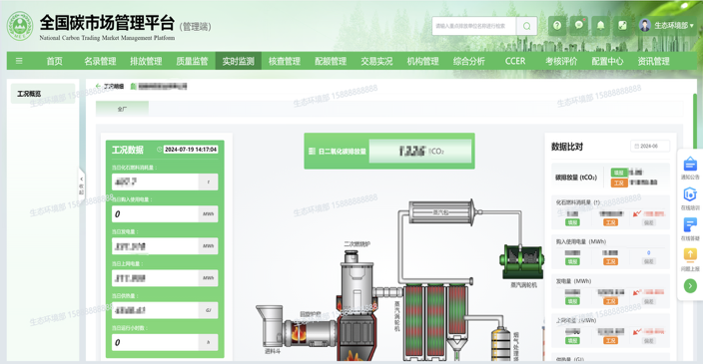
（四）全要素分析支撑数据交叉验证
建立统一的碳排放数据中心，融合应用执法、实时工况、CEMS、排污许可等生态环境数据和工商、煤炭、电力、能耗等部外数据，通过大数据比对分析，确保数据一致性。
监测
煤炭
CEMS
电力
工商
检测
排污许可
执法
实时工况
能耗

Slide 13
  （五）全链条溯源支撑异常数据精准定位
基于知识图谱，构建排放、核查、交易、履约等业务数据与机组、企业、集团、区域等涉碳主体的逻辑关联关系，利用AI模型训练数据间定量关系，通过定量关系差异查找问题异常点，基于参数间数据传递路径，追溯数据异常源头。
A检测机构
1#机组排放量
化石燃料排放量
B省排放量
A企业排放量
收到基元素碳含量
2#机组排放量
化石燃料燃烧排放量
全国总排放量
收到基水分
A市排放量
…省排放量
燃料消耗量
A省排放量
低位发热量
B企业排放量
B市排放量

Slide 14

（六）全方位强化支撑涉碳主体能力提升
基于企业填报数据、核算核查指南、政策解读信息等，利用人工智能技术，打造碳市场全领域线上知识库，服务主管部门智能搜索碳市场相关信息、智能审核相关数据，重点排放单位智能录入排放数据、智能咨询相关问题。
数据
清洗
核算核查指南
数
据
仓
库
数
据
查
询
检
索
引
擎
智能搜索
智能问答
智能审核
政策解读信息
智能录入
智能报告
企业填报数据
智能出题
数据
预处理

Slide 15
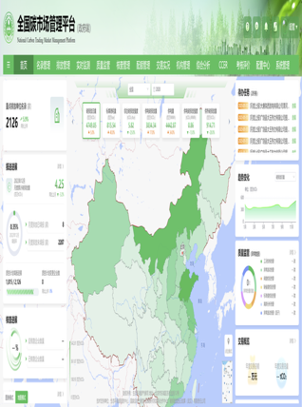
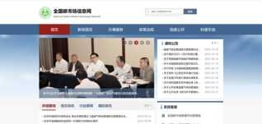
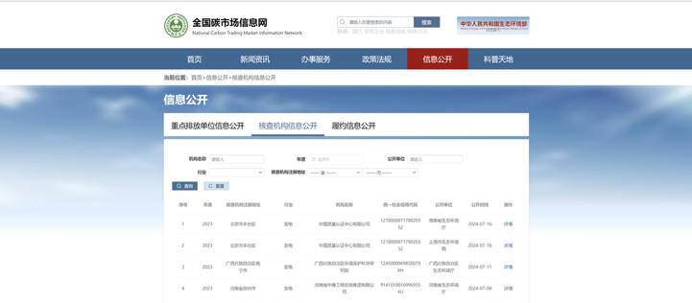
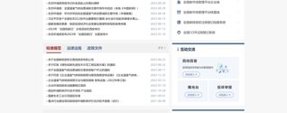
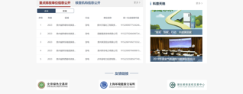

（七）全社会参与支撑数据质量公开监督
建设全国碳市场信息网，统一公开重点排放单位名录、第三方机构评价以及履约完成情况等相关信息，接受全社会监督，畅通意见反馈渠道。

Slide 16
  大数据赋能中国碳市场数据质量智慧化治理成效显著
信息化助力各部门工作效率显著提高，2022和2023两年度排放报告及核查按期完成率均为100%，企业数据质量管理能力不断提升，2024年度主管部门月度存证审核退回次数持续减少，碳市场数据质量大幅提升，为中国碳市场高质量运行提供了有力支撑。
业务工作按期完成率
2024年月度存证审核退回次数
90+
核查机构
400+
检测机构
6000+
重点排放单位
30000+
工作人员

Slide 17
主要内容
一
形势与任务
二
实践与成效
三
工作与展望

Slide 18
工作与展望
加强人工智能、大数据、物联网等新技术应用，支撑碳排放数据物联采集、自动填报、智能审核，着力提升全国碳市场数据质量管理的智能化水平。
推进区块链在碳排放自动监控方面的全面联网应用，实现全过程留痕、全环节可追溯，创新碳市场数据质量管理模式。
鼓励企业建设碳资产管理系统，构建企业碳排放数字化管理体系，提升企业数据质量管理能力，促进企业绿色低碳发展。

Slide 19


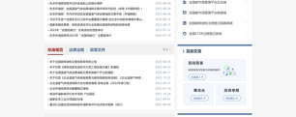

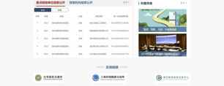
欢迎关注全国碳市场官方门户网站
网站简介：全国碳市场信息网是全国碳市场信息公开、与公众互动交流的主要平台，面向全社会发布全国碳市场政策法规、新闻动态、科普知识和有关研究成果等。
网站及公众号名称：全国碳市场信息网
登录网址：https://www.cets.org.cn
业务审核单位：国家气候战略中心
技术支撑单位：生态环境部信息中心

Slide 20
谢 谢

